Slide 1
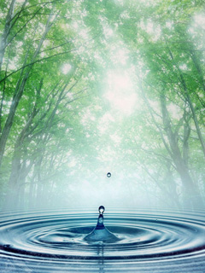
Экология водных ресурсов Казахстана

Slide 2
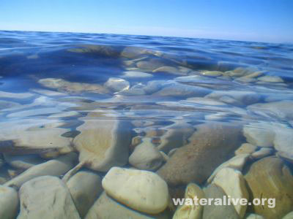
Как мы все знаем с уроков биологии, вода является
неотъемлемой частью нашего организма. Вода – это
неоценимое природное богатство. В мире находят замену
многим продуктам и изделиям, а вода так и осталась
незаменима, без неё невозможна жизнь на Земле. Вода
является составной частью тела человека и животного,
процессы обмена веществ и энергии происходят в живом
организме только при наличии воды. Потеря 10-12
процентов воды тяжело сказывается на состоянии
организма, появляется слабость, жажда, дрожь, потеря
20-25 процентов воды может привести к смертельному
исходу.

Slide 3
Некоторые аспекты экологических проблем Казахстана
Долгое время считали территорию нашей Республики малоосвоенной, вследствие чего полагали вполне возможным размещать на ее пространствах полигоны для испытания атомного оружия, космодромы и развивать различные отрасли производства без учета экологической обстановки. Еще совсем недавно мы не замечали ничего, кроме впечатляющих цифр, характеризующих «индустриальную мощь» республики. И совсем забыли о том, что растут показания заболеваемости людей, живущих на этих территориях. Нет в Казахстане такого экономического района, где бы остро не стояли проблемы экологии.
В настоящее время в Казахстане сложилась крайне сложная экологическая обстановка. Проблема Аральского моря и Семипалатинского полигона, катастрофическое загрязнение воздушного бассейна в Джамбуле и Темиртау, Алматы и Усть-Каменагорске, вымирание осетровых на Каспии и деградация почв на целине являются достаточным тому подтверждением. Нет в Казахстане такого экономического района, где бы остро не стояли проблемы экологии. Экология окружающей нас среды, а значит существование всего живущего на планете, волнует мир давно. К этой проблеме человечество обращается не один десяток лет, но именно в последние годы, когда люди становятся свидетелями серии экологических катастроф, вечный вопрос «быть или не быть» становиться особенно актуальным.
Для условия Казахстана следует выделить несколько групп специфических проблем. К ним относятся:
1. вводно-экологические проблемы;
2. проблемы опустынивания;
3. проблемы загрязнения окружающей среды;
4. проблемы сохранения генофонда;
5. экологические проблемы военной деятельности;
6. проблемы рационального использования природных ресурсов.

Slide 4

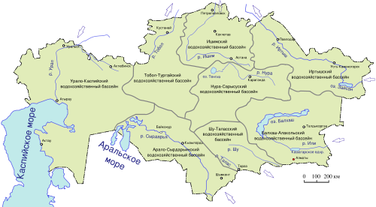
Из за своего географического положения Республика Казахстан обладает дефицитом водных ресурсов.
Удельная водообеспеченность Республики Казахстан — 37 тыс. м³/км² или 6 тыс. м³ на одного человека в год.
Большая территория Казахстана относиться к бессточным бассейнам внутренних озёр не имеющих выхода к океану.
Атмосферные осадки незначительны, за исключением горных регионов. Общие водные ресурсы рек составляют 101 км³ из которых 57 км³ формируются на территории Казахстана.

Slide 5
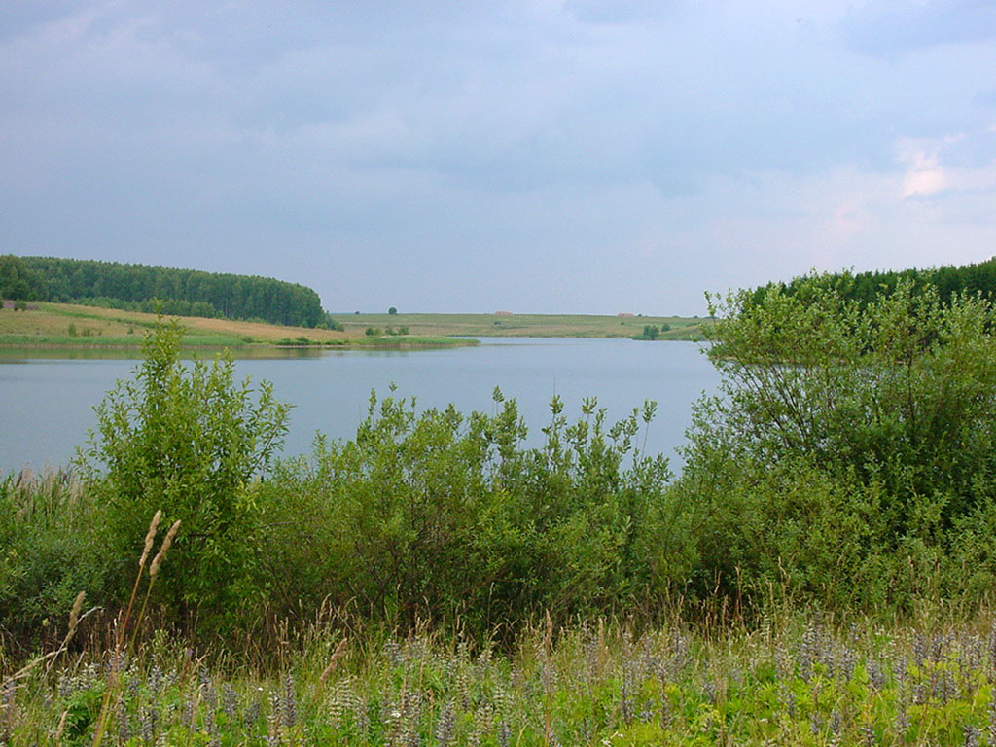
Реки Казахстана
В Казахстане более 7 тысяч рек имеющих длину свыше 10 км. Всего же на территории Республики Казахстан находится 39 тысяч постоянных и временных водотоков.
Большинство рек в Казахстане принадлежит к внутренним замкнутым бассейнам Каспийского и Аральского морей, озёр Балхаш и Тенгиз, и только Иртыш, Ишим, Тобол доносят свои воды до Карского моря.
Территорию Казахстана обычно разделяют на восемь водохозяйственных бассейнов: Арало-Сырдарьинский водохозяйственный бассейн, Балхаш-Алакольский водохозяйственный бассейн, Иртышский водохозяйственный бассейн, Урало-Каспийский водохозяйственный бассейн, Ишимский водохозяйственный бассейн, Нура-Сарысуский водохозяйственный бассейн, Шу-Таласский водохозяйственный бассейн и Тобол-Тургайский водохозяйственный бассейн.

Slide 6
Крупнейшие реки Казахстана
По территории Казахстана протекает шесть рек с расходом воды от 100 м³/с до 1000 м³/с, семь с расходом от 50 м³/с до 100 м³/с и 40 — от 5 м³/с до 50 м³/с.
Река | Общая протяженность | по территории Казахстана
Иртыш | 4 248 км | 1 700 км
Ишим | 2 450 км | 1 400 км
Урал | 2 428 км | 1 082 км
Сырдарья | 2 219 км | 1 400 км
Или | 1 439 км | 815 км
Чу | 1 186 км | 800 км
Тобол | 1 191 км | 800 км
Нура | 978 км | 978 км

Slide 7
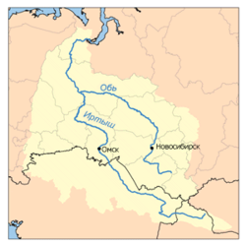
Река Иртыш
Ирты́ш (каз. Ертiс)— река в Азии (Сибири), главный приток реки Обь.
Длина 4248 км. Протекает по территории Китая (525 км), Казахстана (1835 км) и России (2010 км). Площадь бассейна 1643 тыс. км², Средний расход ниже Тобольска 2,150 м³/с
Иртыш — вторая по длине река-приток в мире (река, впадающая в другую реку, а не в Мировой Океан) после Миссури.
Вдоль Иртыша и в его окрестностях находится огромное количество памятников природы, памятников истории и памятников архитектуры, проложены интересные туристические маршруты.
Экологическая обстановка Иртыша…
Сегодняшнее положение Иртыша, основного водоисточника пресной воды Казахстана и Западной Сибири, не просто критическое, а близкое к экологической катастрофе межгосударственного масштаба, как России, так и Казахстана. Причина - угроза загрязнения реки Иртыш ртутью павлодарского АО "Химпром", которая возникла еще в 1975 году после крупной утечки металла в грунт. Завод находится в семи километрах от Иртыша, к которому движется подземное озеро ртути. До сих пор не до конца ликвидирован очаг ртутного загрязнения на территории АО "Химпром", несмотря на успешное завершение программы "Коперникус-2". Чтобы спасти Иртыш и прилегающие территории от экологической катастрофы ртутного загрязнения, экологи призывают лидеров двух государств к безотлагательным действиям на территории Казахстана.

Slide 8
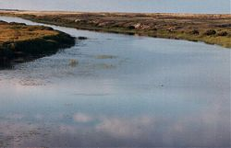
Река Ишим
Иши́м (каз. Есіл) — река в Казахстане и России, левый (самый длинный) приток Иртыша. Длина 2450 км, площадь бассейна 177 тыс. км².
В настоящее время уровень воды в реке Ишим снизился на несколько метров, обмеление происходит постоянно. Несмотря на то, что на реке нет промышленных предприятий, вода в ней загрязняется местным населением. Берега завалены различным мусором и бытовыми отходами. При разливе все это вместе с талыми водами поступает в реку. Река теряет свою красоту и свое огромное значение для населения.

Slide 9
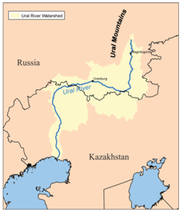
Река Урал
Ура́л — река в восточной Европе. Проходит по территории России, Казахстана. Древнее название Я́ик (от каз. Жайык). В настоящее время древнее название реки является официальным в Казахстане, а также употребляется в Башкирии. Река была переименована в 1775 по указу Екатерины Второй. Урал — единственная река в мире, предназначенная в средней и нижней части течения исключительно для рыболовства; ниже г. Уральска, под которым устроен «учуг», по Уралу запрещается всякое судоходство, кроме весеннего времени. Даже самые переправы через Урал ограничены немногими местами: двумя мостами у г. Уральска и паромными переправами у г. Гурьева, Кулагина и ещё в нескольких местах — и все это во избежание возможности напугать рыбу.
Река мелеет, загрязняется и, в конце концов, может полностью засохнуть. В последние десятилетия ускорились процессы изменения русла реки. Проблема изменения русла неразрывно связана с сохранением прибрежных населенных пунктов, необходимостью сокращения хозяйственного использования поймы р. Урал, поскольку пойменный ландшафт реки исторически сформирован в условиях пропуска (в периоды прохождения многоводных половодий) значительных расходов воды по Уралу, поступающих с верховья.

Slide 10
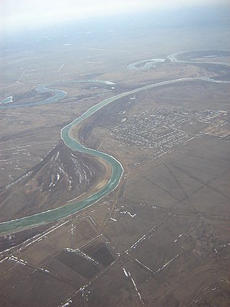
На Урале не все гладко…
Экологическая обстановка в бассейне Урала продолжает оставаться напряженной. Ученых в частности, настораживает изменение гидрологического режима стока реки, вследствие чего годовой дефицит в воде на сегодняшний день составляет 4,7 кубических километра. Происходит заиление русла и разрушение береговой линии этой трансграничной водной артерии, по сути являющейся уникальным природным объектом Республики Казахстан и Российской Федерации. Деградирует пойменная растительность, сокращается биоразнообразие, скудеют рыбные запасы, на грани исчезновения поголовье осетровых. Между тем, река, по-прежнему, питает водой 70 городов и населенных пунктов двух государств с общим количеством населения 4,5 миллиона человек. В этих условиях нужны экстренные меры по спасению Урала.
Важную роль в загрязнении Урала играет и человеческий фактор , крайне низкой экологической культуре населения, проживающего в городах и селах, расположенных вдоль берегов реки. Сегодня Урал и его притоки для многих остаются удобными сточными канавами. Захламленность реки мусором, отходами жизнедеятельности является мощным антропогенным фактором, влияющим на состояние экосистемы бассейна реки Урал.

Slide 11
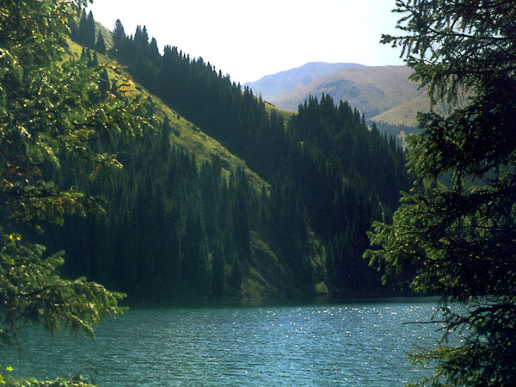
Озера Казахстана
В Республике Казахстане имеется 48 262 озера, из которых 45 248 имеют площадь менее 1 км².
Крупных озёр с площадью более 100 км² — 21
Казахстан омывается такими крупными озёрами, как Каспийское море и Аральское море. Кроме того, в республике находится одно из самых больших озёр мира — Балхаш. По территории Казахстана озёра расположены неравномерно. На северный Казахстан приходится 45 % всех озёр, на центральный вместе с южным — 36 %, в остальных регионах находится только 19 %.
Общая поверхность озёр Казахстана достигает — 45 002 км². Общий объём воды — 190 км³.

Slide 12
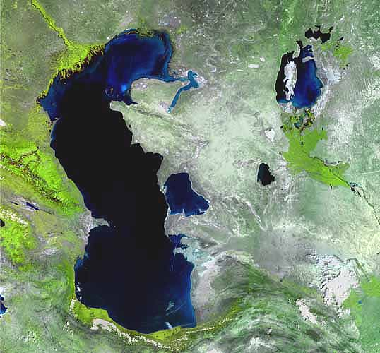
Каспийское море
Каспийское море крупнейший закрытый резервуар в мире. Воды Каспия омывают Западную часть Республики Казахстан. Название моря связано с Каспийскими племенами, с незапамятных времен населявшими побережье Каспия.
По одной из гипотез Каспийское море получило своё название в честь древних племен коневодов — каспиев, живших до нашей эры на юго-западном побережье Каспийского моря. За всю историю своего существования Каспийское море имело около 70 наименований у разных племён и народов:
- Гирканское море;
- Хвалынское море или Хвалисское море — древнерусское название, происходящее от названия жителей Хорезма, торговавщих на Каспии — хвалисы;
- Табасаранское море
- Хазарское море — название в арабском (Бахр-аль-хазар), персидском (Дарья-е хазар), турецком и азербайджанском (Хазар денизи) языках;
- Абескунское море;
- Сарайское море;
- Дербентское море;
- Сихай

Slide 13
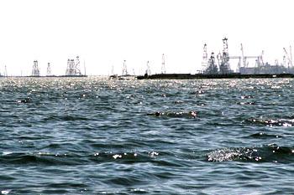
Проблема Каспия...
Экологические проблемы Каспийского моря связаны с загрязнением вод в результате добычи и транспортировки нефти на континентальном шельфе, поступлением загрязняющих веществ из Волги и других рек, впадающих в Каспийское море, жизнедеятельностью прибрежных городов, а также затоплением отдельных объектов в связи с повышением уровня Каспийского моря.

Slide 14
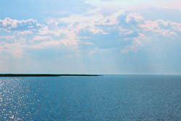
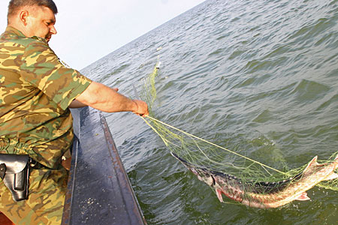
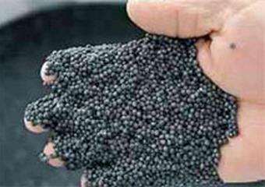
Рыболовство-
осетровые, лещ, сазан, судак, килька, добыча икры, а также промысел тюленя. В Каспийском море осуществляется более 90 процентов мирового вылова осетровых.
Хищническая добыча осетровых и их икры, разгул браконьерства приводят к снижению численности осетровых и к вынужденным ограничениям на их добычу и экспорт.

Slide 15
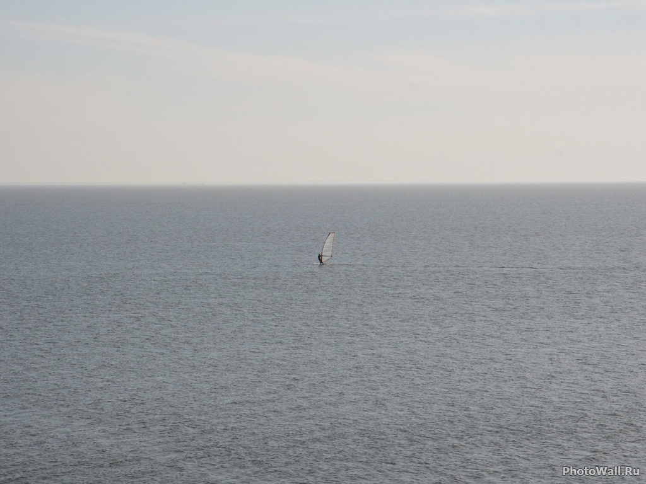
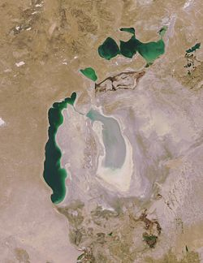
Аральское море
Ара́льское море— бессточное солёное озеро-море в Средней Азии, на границе Казахстана и Узбекистана. С 1960-х годов XX века уровень моря (и объём воды в нём) быстро снижается вследствие забора воды из основных питающих рек Амударья и Сырдарья с целью орошения. До начала обмеления Аральское море было четвёртым по величине озером в мире.
5 октября 2008 г

Slide 16
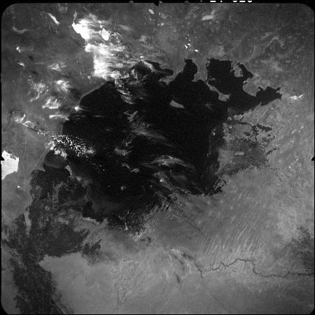
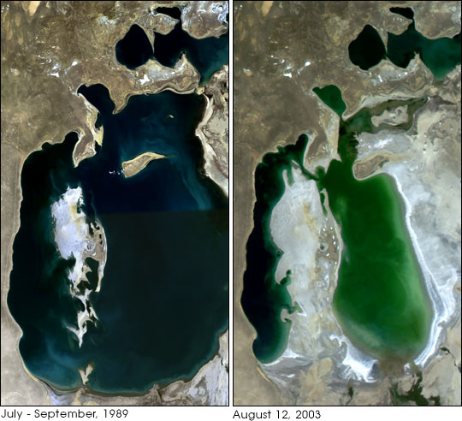
Проблема обмеления Арала
1964 г
1989
2003

Slide 17
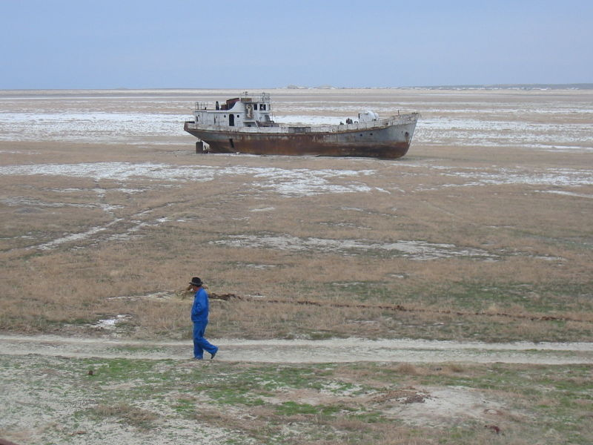
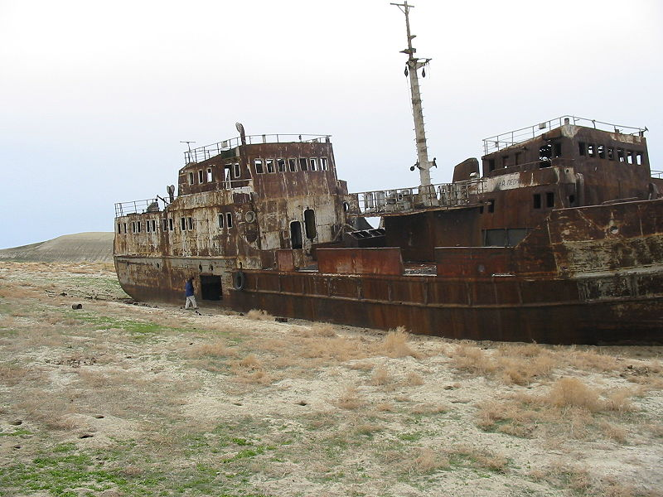
Усыхание моря несколько повлияло на климат региона, который стал более континентальным: лето стало более сухим и жарким, зима — более холодной и продолжительной. С осушённой части бывшего морского дна ветрами в больших количествах на близлежащие регионы выносится пыль, содержащая морские соли, пестициды и другие химикаты.
В результате обмеления резко выросла солёность Арала, что вызвало вымирание многих видов флоры и фауны, приспособленных к меньшей солёности. Море потеряло рыбохозяйственное значение, закрыты порты.
Имеется ряд негативных последствий для жителей Приаралья: высокий уровень безработицы, высокая детская и материнская смертность вследствие неблагоприятной экологической обстановки.
В Каракалпакстане улучшением экологической обстановки для населения прибрежных районов Аральского моря в 1994-97 годах занимался академик Чаржоу Абдиров. Тем не менее, с узбекской стороны процесс усыхания моря наиболее активен (воды Амударьи не доходят до моря).

Slide 18
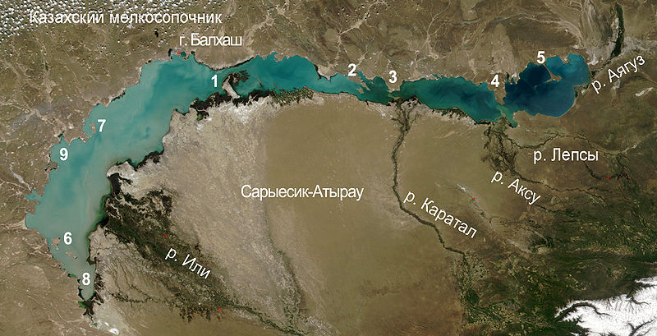
Балха́ш (каз. Балқаш) — бессточное полупресноводное озеро в восточной части Казахстана, второе по величине непересыхающее солёное озеро (после Каспийского моря) и 13-е в списке крупнейших озёр в мире. Уникальность озера состоит в том, что оно разделено узким проливом на две части с различными химическими характеристиками воды — в западной части она практически пресная, а в восточной — солоноватая.
Площадь озера Балхаш составляет примерно 16,4 тыс. км² (2000 год), что делает его самым крупным из озёр, целиком расположенных на территории Казахстана. Балхаш лежит на высоте примерно 340 м над уровнем моря, имеет форму полумесяца. Его длина составляет примерно 600 км, ширина изменяется от 9—19 км в восточной части до 74 км в западной

Slide 19
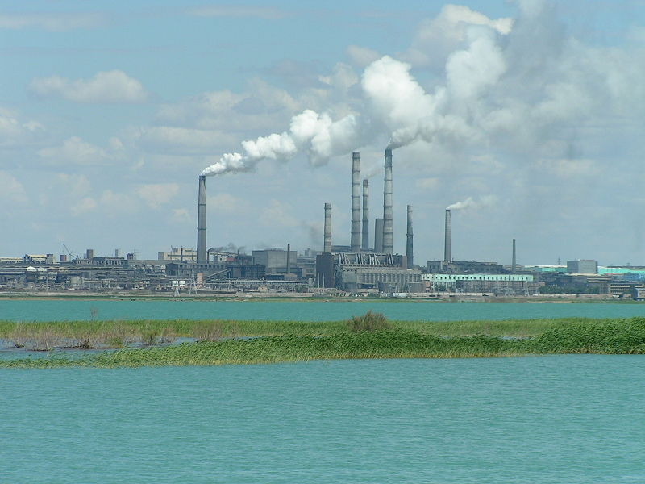
Существуют серьёзные опасения за экологию озера Балхаш, особенно относительно возможности повторения катастрофы, подобной аральской. Существуют несколько причин подобного беспокойства. Начиная с 1970 года использование воды Или на заполнение водохранилища в Капчагае, на которое ушло 39 км³, привело к уменьшению стока реки на 2/3 и снижению уровня озера. Скорость снижения уровня воды составила примерно 15,6 см/год, что сильно превышало темп естественного сокращения в 1908—1946 годах (9,2 см/год).Обмеление Балхаша особенно хорошо заметно в его менее глубокой западной части. С 1972 по 2001 год небольшое солёное озеро Алаколь, располагающееся в 8 км к югу от озера, практически исчезло, а южная часть самого Балхаша потеряла за этот период примерно 150 км² водной поверхности. Из 16 озёрных систем вокруг Балхаша осталось только пять, процесс опустынивания охватил уже около 1/3 бассейна. Соляная пыль выносится с обсохшего дна озера и пойменных участков, привнося вклад в формирование азиатских пыльных бурь и неблагоприятно воздействуя на климат региона. Кроме засаливания на плодородие пойменных почв влияет сокращение биологического стока в дельту из-за накопления ила в Капчагайском водохранилище.
Ещё одним фактором, влияющим на экологию Или-Балхашского бассейна, являются выбросы Балхашского горно-металлургического комбината. В начале 1990-х годов объём выбросов составлял 280—320 тысяч тонн в год, и на поверхности озера оседало 76 тонн меди, 68 тонн цинка, 66 тонн свинца. С тех пор объём выбрасываемых загрязнителей увеличился почти вдвое. Вредные вещества также поступают в озеро через утечки в хвостохранилище при пылевых бурях. В качестве шагов по улучшению экологической обстановки предлагалось остановить заполнение Капчагайского водохранилища, проводить очистку сточных вод металлургического комбината, уменьшить необратимые потери на орошение и т. д. На Международном экологическом форуме по проблемам озера Балхаш в 2005 году было заявлено, что корпорация «Казахмыс» в следующем году завершит строительство экологически чистого производства, что позволит уменьшить выбросы на 80—90 %.
Основными загрязнителями озера Балхаш являются тяжёлые металлы (медь и цинк), а также нефтепродукты, фенолы и фториды

Slide 20
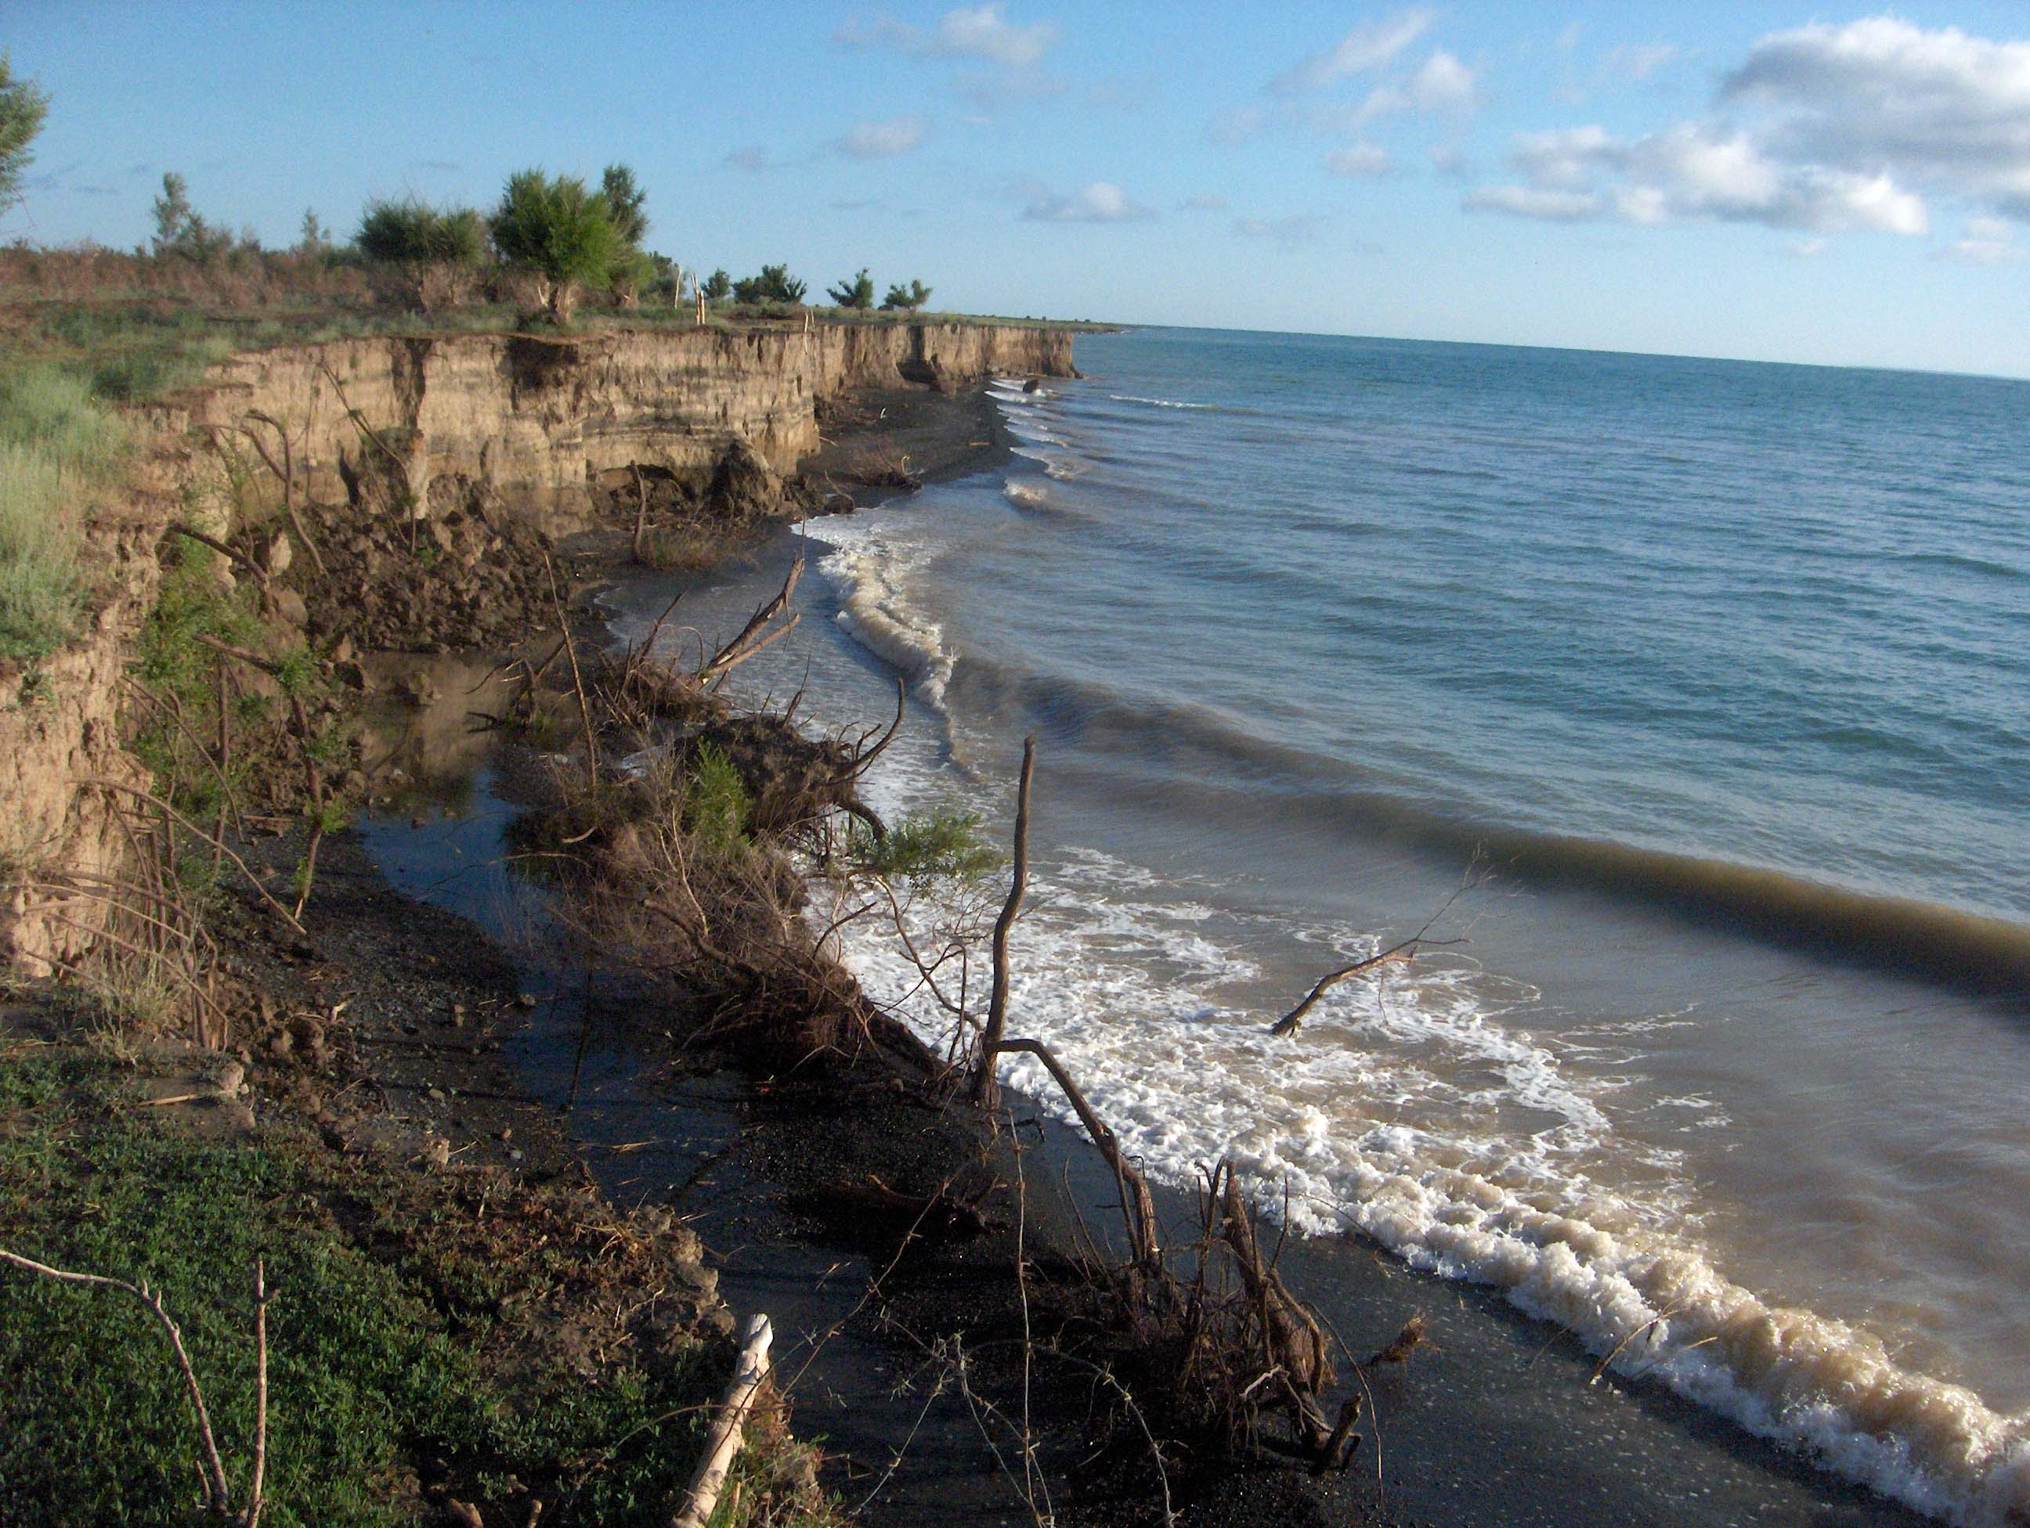
Алаколь — солёное бессточное озеро, рас-положенное на Балхаш-Алакольской низменности, что находится на границе Алматин-ской и Восточно-Казахстанской областей, в восточной части Балхаш-Алакольской котловины в юго-восточном Казахстане. К юго-востоку от озера располагается перевал Джунгарские ворота.
Название с казахского на русский переводится как «пёстрое озеро». В период с ХII по XIX вв. оно имело несколько названий: Турге-Нор (с монг. «мост-озеро»), Алактагол, Алатениз,Алакта.

Slide 21
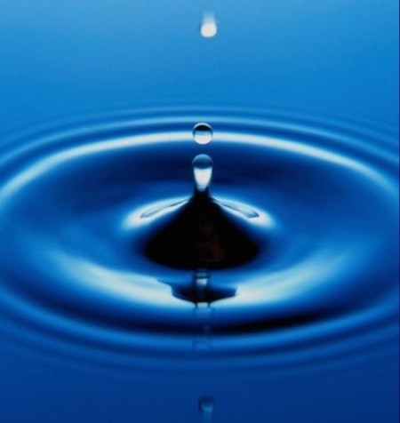
«Не говори, сколько у тебя земли, а
скажи, сколько у тебя воды». Эта старая
восточная поговорка особенно актуальна там,
где вода ценится дороже земли. Грядет новое
понимание роли воды и в межгосударственных
отношениях — не все еще осознают, что вода, как
любой другой природный ресурс может стать
объектом купли и продажи. При этом все ресурсы не
зависят от места производства и потребления, а
пресная вода, особенно для орошения, привязана к
источнику.

